Slide 1
Vulnerabilidade dos sistemas e uso indevido
Um computador desprotegido conectado à Internet pode ser desativado em segundos
Segurança:
  Políticas, procedimentos e medidas técnicas usadas para prevenir acesso não autorizado, roubo ou danos físicos aos sistemas de informação.
Controles:
  Métodos, políticas e procedimentos organizacionais que garantem a segurança dos ativos da organização, a precisão e a confiabilidade de seus registros contábeis e a adesão operacional aos padrões administrativos.
Notes:
Este slide apresenta tanto a necessidade de segurança quanto a de controle nas empresas atuais de modo a salvaguardar os sistemas de informação. Peça aos alunos que deem um exemplo de controle que pode ser utilizado nos negócios.

Slide 2
Vulnerabilidade dos sistemas e uso indevido
Por que os sistemas são vulneráveis
Problemas de hardware
  Avarias, erros de configuração, danos causados pelo uso impróprio ou por crimes.
Problemas de software
  Erros de programação, erros de instalação, mudanças não autorizadas.
Desastres
  Quedas de energia, enchentes, incêndios etc.
Uso de redes e computadores fora dos limites e do controle da empresa
  Exemplo: uso por fornecedores nacionais ou estrangeiros.
Notes:
Este slide discute as principais categorias de ameaças para os sistemas de informação. Observe que quando grandes volumes de dados são armazenados digitalmente — em computadores, servidores e bancos de dados —, ficam vulneráveis a um número muito maior de ameaças do que quando armazenados de forma manual, em papéis guardados em pastas e arquivos. Quando os dados estão disponíveis em uma rede, existem ainda mais vulnerabilidades. Pergunte aos alunos se já perderam dados de seu computador. Qual foi a razão (hardware, software, desastre, outras pessoas etc.)?

Slide 3
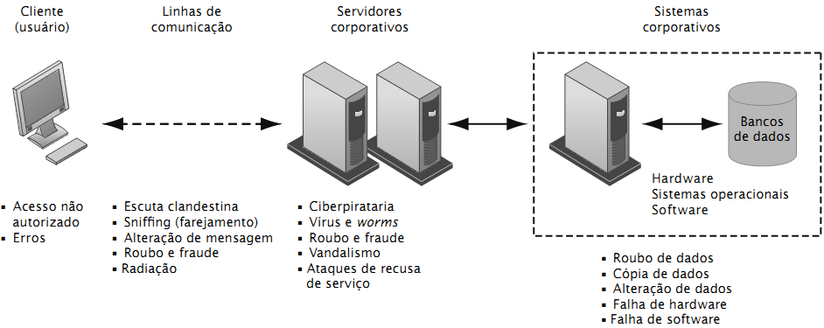
Vulnerabilidade dos sistemas e uso indevido
Vulnerabilidades e desafios de segurança contemporâneos
Normalmente, a arquitetura de uma aplicação baseada na Web inclui um cliente, um servidor e sistemas de informação corporativos conectados a bancos de dados. Cada um desses componentes apresenta vulnerabilidades e desafios de segurança. Enchentes, incêndios, quedas de energia e outros problemas técnicos podem causar interrupções em qualquer ponto da rede.
Notes:
Esta figura ilustra os tipos de ameaças aos sistemas de segurança e os pontos da rede nos quais essas ameaças são predominantes. Alguns problemas ocorrem no computador do cliente, outros através das linhas de rede, nos servidores, no hardware ou no software corporativos.

Slide 4
Vulnerabilidade dos sistemas e uso indevido
Vulnerabilidades da Internet
  Rede aberta a qualquer usuário
  O tamanho da Internet propicia que os abusos tenham um alto impacto
  Uso de endereços de Internet fixos com conexões permanentes à rede mundial facilita a identificação por hackers
  Anexos de e-mail
  E-mails usados para transmissão de segredos de negócios
  Mensagens instantâneas não são seguras e podem ser facilmente interceptadas
Notes:
Este slide discute os tipos de ameaças que as grandes redes públicas, como a Internet, enfrentam devido ao fato de estarem abertas a quase todo o mundo. Observe que a Internet é tão grande que, quando os abusos ocorrem, podem causar um impacto gigantesco. Quando a Internet se torna parte da rede corporativa, os sistemas de informação da empresa se tornam ainda mais vulneráveis a ações externas.
Peça aos alunos que reflitam sobre falhas recentes em grandes redes públicas. Como elas ocorreram? Foi por falta de segurança ou alguma outra causa?

Slide 5
Vulnerabilidade dos sistemas e uso indevido
Desafios da segurança sem fio
  Bandas de rádiofrequência são fáceis de serem escaneadas
  Identificadores de conjunto de serviços (SSIDs)
    Identificar pontos de acesso
    Transmitidos várias vezes
  War driving
    Espião dirige um carro entre edifícios ou estaciona do lado de fora e tenta interceptar o tráfego por redes sem fio
    Quando os hackers obtêm acesso ao SSID, conseguem acessar os recursos da rede
  WEP (Wired Equivalent Privacy)
    Padrão de segurança para 802.11
    Especificações básicas compartilham a mesma senha tanto para usuários quanto para os pontos de acesso
    Usuários não fazem uso de recursos de segurança
Notes:
Este slide discute ameaças à segurança relacionadas às redes sem fio. As LANs que utilizem o padrão 802.11 podem ser facilmente invadidas por pessoas externas equipadas com laptops, rede sem fio, antenas externas e software para invasão. Os hackers utilizam essas ferramentas para localizar redes desprotegidas, monitorar o tráfego da rede e, em alguns casos, obter acesso à Internet ou às redes corporativas. Pergunte aos alunos se já se conectaram à Internet através de uma rede sem fio desprotegida criada por uma pessoa ou empresa.

Slide 6
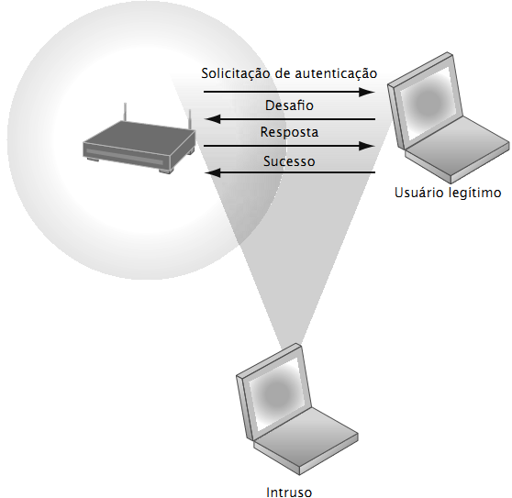
Vulnerabilidade dos sistemas e uso indevido
Desafios de segurança em ambientes Wi-Fi
Muitas redes Wi-Fi podem ser facilmente invadidas por intrusos. Eles usam programas sniffers para obter um endereço e, assim, acessar sem autorização os recursos da rede.
Figura 7.2
Notes:
Esta figura mostra por que as redes sem fio são vulneráveis — os SSIDs que identificam os pontos de acesso em uma rede sem fio são transmitidos múltiplas vezes (conforme ilustrado no círculo da imagem) e podem ser captados com certa facilidade por programas invasores farejadores (sniffers).

Slide 7
Vulnerabilidade dos sistemas e uso indevido
Software mal-intencionado: vírus, worms, cavalos de Troia e spywares
Malware
  Vírus
    Programa de software espúrio que se anexa a outros programas de software ou arquivos de dados a fim de ser executado
  Worms
    Programas de computador independentes que copiam a si mesmos de um computador para outro por meio de uma rede
  Cavalos de Troia
    Software que parece benigno, mas depois faz algo diferente do esperado
Notes:
Este slide identifica os diferentes tipos de malware que ameaçam os sistemas de informação e os computadores. Pergunte aos alunos se já tiveram problemas com vírus. Eles sabem como foram infectados? Observe que existem mais de 200 tipos de vírus e worms criados para danificar telefones celulares e aplicações da Web 2.0, como MySpace. Os blogs são novos canais para malware e spyware.
O malware é um problema sério — ao longo da última década, worms e vírus causaram danos que representaram perdas de bilhões de dólares a redes corporativas, sistemas de e-mail e dados.

Slide 8
Vulnerabilidade dos sistemas e uso indevido
Software mal-intencionado: vírus, worms, cavalos de Troia e spywares
Malware (continuação)
  Spyware
    Pequenos programas que se instalam sorrateiramente nos computadores para monitorar a atividade do internauta e usar as informações para fins de marketing.
  Key loggers
    Registram cada tecla pressionada em um computador para roubar números seriais de softwares, senhas, deflagrar ataques na Internet.

Slide 9
Vulnerabilidade dos sistemas e uso indevido
Hackers e cibervandalismo
  Hackers versus crackers
  Atividades incluídas:
    invasão de sistemas;
    danos a sistemas; e
    cibervandalismo.
      Interrupção, a alteração da aparência ou até mesmo a destruição intencional de um site ou sistema de informação corporativo.
Notes:
Este slide analisa as pessoas que cometem cibercrimes e discute diferentes tipos de crimes relacionados a computadores.
Pergunte aos alunos qual a diferença entre hackers e crackers e se concordam com as diferenças. Algum aluno já foi vítima de algum cibercrime ou de invasão de privacidade?

Slide 10
Vulnerabilidade dos sistemas e uso indevido
Hackers e cibervandalismo
Spoofing
  Apresentar-se de maneira disfarçada, usando endereços de e-mail falsos ou fingindo ser outra pessoa.
  Redirecionamento de um link para um endereço diferente do desejado, estando o site espúrio “disfarçado” como o destino pretendido.
Sniffer
  Programa espião que monitora as informações transmitidas por uma rede.
  Permitem que os hackers roubem informações de qualquer parte da rede, inclusive mensagens de e-mail, arquivos da empresa e relatórios confidenciais.
Notes:
Este slide continua a discussão sobre os diferentes tipos de cibercrimes. Pergunte aos alunos qual o objetivo do spoofing e do sniffer. Ressalte que existem usos legítimos para o sniffer — ele pode ajudar a identificar pontos de problemas na rede ou detectar atividade criminal na mesma.
Qual o resultado de um ataque DoS?
O texto ressalta que nos primeiros seis meses de 2007, a empresa Symantec, fornecedora de produtos de segurança, detectou mais de 5 bilhões de computadores infectados. Botnets são uma ameaça séria, pois podem ser utilizados para iniciar grandes ataques utilizando diferentes técnicas.

Slide 11
Vulnerabilidade dos sistemas e uso indevido
Hackers e cibervandalismo
Ataque de recusa de serviço (DoS)
  Sobrecarregar o servidor com centenas de requisições falsas, a fim de inutilizar a rede
Ataque distribuído de recusa de serviço (DDoS)
  Uso de inúmeros computadores para iniciar um DoS
  Botnets
    Redes de PCs “zumbis” infiltradas por um malware robô

Slide 12
Vulnerabilidade dos sistemas e uso indevido
Hackers e cibervandalismo
Crimes de informática
  Definidos como “quaisquer violações da legislação criminal que envolvam conhecimento de tecnologia da informática em sua perpetração, investigação ou instauração de processo”
  Computadores podem ser alvo de crimes:
    Violar a confidencialidade de dados computadorizados protegidos
    Acessar um sistema de computador sem autorização
  Computadores podem ser instrumentos de crimes:
    Roubo de segredos comerciais
    Usar e-mail para ameaças ou assédio
Notes:
Este slide discute a definição legal para crimes de informática e identifica duas maneiras de os computadores serem envolvidos em crimes. O texto inclui uma série de outros exemplos para computadores como alvos ou como instrumentos do crime. Peça outros exemplos aos alunos.
De acordo com uma pesquisa realizada em 522 empresas sobre segurança e crimes de informática, conduzida pelo CSI em 2008, a perda anual dos participantes ocasionada por crimes de informática e ataques à segurança estava próxima de 500 mil dólares (Richardson, 2008). Entretanto, muitas empresas relutam em registrar esse tipo de crime. Por quê? Quais os tipos de crime de informática mais danosos do ponto de vista financeiro? (ataques DoS, introdução de vírus, roubo de serviços e interrupção de sistemas de computador)

Slide 13
Vulnerabilidade dos sistemas e uso indevido
Hackers e cibervandalismo
Roubo de identidade
  Roubo de informações pessoais (número de identificação da Previdência Social, número da carteira de motorista ou número do cartão de crédito) para se fazer passar por outra pessoa.
Phishing
  Montar sites falsos ou enviar mensagens de e-mail parecidas com as enviadas por empresas legítimas, a fim de pedir aos usuários dados pessoais confidenciais.
Evil twins
  Redes sem fio que fingem oferecer conexões Wi-Fi confiáveis à Internet.
Notes:
Este slide continua a discussão sobre crimes de informática.
Algum aluno já vivenciou algum tipo desses crimes? O Congresso norte-americano reagiu à ameaça dos crimes de informática em 1986 com a Lei de Uso Indevido e Fraude de Informática. Essa lei torna ilegal o acesso a um sistema de computador sem autorização. O texto cita outras regulamentações, como a Lei Nacional de Proteção à Infraestrutura de Informação, de 1996, transformando a distribuição de vírus e ataques de hackers contra sites em crimes federais.

Slide 14
Vulnerabilidade dos sistemas e uso indevido
Hackers e cibervandalismo
Pharming
  Redireciona os usuários a uma página da Web falsa, mesmo quando a pessoa digita o endereço correto da página da Web no seu navegador.
Fraude do clique
  Ocorre quando um indivíduo ou programa de computador clica fraudulentamente em um anúncio on-line sem qualquer intenção de descobrir mais sobre o anunciante ou realizar uma compra.
Notes:
Este slide continua a discussão sobre crimes de informática. Observe que não existem fronteiras para as atividades cibercriminais: a natureza global da Internet viabiliza a operação de cibercriminosos em qualquer parte do mundo.
Pergunte aos alunos se deveria existir uma lei que proibisse a fraude do clique.

Slide 15
Vulnerabilidade dos sistemas e uso indevido
Ameaças internas: funcionários
Ameaças à segurança costumam ter origem na empresa
  Conhecimento interno
  Procedimentos de segurança frouxos
    Falta de conhecimento do usuário
  Engenharia social:
    Intrusos mal-intencionados em busca de acesso ao sistema podem enganar os funcionários fingindo ser membros legítimos da empresa; assim, conseguem fazer com que revelem sua senha
Notes:
Este slide avalia outra fonte de problemas de segurança: as pessoas de dentro da empresa com acesso ao sistema. Pergunte aos alunos se já trabalharam em algum local no qual o sistema de senhas era vulnerável. Eles já revelaram a alguém suas senhas?

Slide 16
Vulnerabilidade dos sistemas e uso indevido
Vulnerabilidade do software
Softwares comerciais contém falhas que criam vulnerabilidades na segurança
  Bugs escondidos (defeitos no código do programa).
    A taxa zero de defeitos não pode ser alcançada porque teste completo simplesmente não é possível nos grandes programas.
  As falhas podem tornar a rede vulnerável aos invasores.
Patches
  Os fornecedores distribuem pequenos programas que corrigem as falhas.
  Entretanto, a infinidade de softwares em uso pode fazer com que os malwares sejam criados mais rapidamente do que os patches.
Notes:
Este slide analisa a segurança e outras vulnerabilidade causadas por erros de software que abrem a rede para os invasores. O texto cita o exemplo de uma atualização de software que falhou e desativou o serviço de e-mail de Blackberries nos Estados Unidos por 12 horas. Para a economia norte-americana, os custos das falhas de software chegam a quase 60 bilhões de dólares por ano.
Pergunte aos alunos por que o teste exaustivo não é possível em grandes programas.
O texto cita o exemplo das atualizações de service pack distribuídas pela Microsoft para seus sistemas operacionais. O service pack 1, para o Vista, incluiu melhorias na segurança contra malware e hackers.

Slide 17
Valor empresarial da segurança e do controle
Sistemas computacionais com problemas podem levar a uma perda substancial, senão total, das funções empresariais.
Atualmente, as empresas estão mais vulneráveis do que nunca.
Uma falha de segurança pode diminuir o valor de mercado da empresa quase que imediatamente.
Controle e segurança inadequados também podem criar sérios riscos legais.
Notes:
Peça aos alunos que deem exemplos de como a segurança e os controles inadequados podem representar um problema sério de responsabilidade fiscal. O texto dá o exemplo da BJ’s Wholesale Club, que foi processada pela Comissão Federal de Comércio por permitir que hackers acessassem seus sistemas e roubassem dados relacionados a cartões de crédito e débito para compras fraudulentas.

Slide 18
Valor empresarial da segurança e do controle
Requisitos legais e regulatórios para a gestão de registros eletrônicos
As empresas enfrentam novas obrigações legais no que diz respeito à retenção de documentos e à gestão de registros eletrônicos, bem como à proteção da privacidade
  HIPAA: regras e procedimentos quanto à privacidade e à segurança médicas
  Lei Gramm-Leach-Bliley: exige que as instituições financeiras assegurem a segurança e a confidencialidade dos dados do cliente
  Lei Sarbanes-Oxley: cabe às empresas e a seus administradores salvaguardar a precisão e a integridade das informações financeiras utilizadas internamente e publicadas externamente
Notes:
Este slide continua a analisar o valor empresarial da segurança e do controle, avaliando os requisitos legais para gestão de registros eletrônicos.
Observe que a Lei Sarbanes-Oxley foi criada para proteger investidores depois dos escândalos na Enron, na WorldCom e em outras empresas. Essa lei trata, principalmente, da garantia de que os controles internos para criação e documentação de informações em declarações financeiras estão implantados. Como a gestão desses dados envolve os sistemas de informação, esses sistemas devem implementar controles de modo a garantir que essas informações sejam precisas e reforçar integridade, confidencialidade e precisão.

Slide 19
Valor empresarial da segurança e do controle
Prova eletrônica e perícia forense computacional
As evidências para os crimes de colarinho branco costumam ser encontradas em formato digital.
  Dados armazenados em dispositivos computacionais, e-mails, mensagens instantâneas, transações de e-commerce .
O controle apropriado dos dados pode economizar tempo e dinheiro no atendimento às solicitações de produção de provas.
Perícia forense computacional:
  Procedimento científico de coleta, exame, autenticação, preservação e análise de dados mantidos em meios de armazenamento digital, de tal maneira que as informações possam ser usadas como prova em juízo.
  Inclui a recuperação de dados ambientes ou ocultos.
Notes:
Este slide continua a discussão sobre o valor empresarial da segurança e do controle. Atualmente, segurança, controle e gestão de registros eletrônicos são essenciais para que possa responder a ações legais. Pergunte aos alunos qual a forma mais comum de evidência eletrônica (e-mail).
Observe que, em uma ação legal, a empresa é obrigada a responder a um pedido de produção de provas, tendo de dar acesso a informações usadas como garantia. Como a empresa está obrigada por lei a apresentar esses dados, o custo pode ser enorme se tiver problemas para reuni-los, ou se forem corrompidos ou destruídos. Atualmente, os tribunais impõem severas penalidades financeiras e até mesmo criminais no caso de destruição indevida de documentos eletrônicos.
Pergunte aos alunos o que são dados ambientes e peça que deem exemplos.
Dadas as exigências legais de registros eletrônicos, é importante incluir uma visão geral de perícia computacional forense no processo de planejamento de contingência da empresa.

Slide 20
Como estabelecer uma estrutura para segurança e controle
Controles de sistemas de informação
  Controles gerais
    Controlam projeto, segurança e uso de programas de computadores e a segurança de arquivos de dados em geral em toda a infraestrutura de TI da empresa.
    Aplicam-se a todas as aplicações computadorizadas.
    Combinação de hardware, software e procedimentos manuais que criam um ambiente global de controle.
Notes:
Para aprimorar a segurança dos sistemas de informação de uma empresa, é importante criar uma estrutura que dê suporte à segurança. Isso inclui a criação de controles de sistemas de informação, a compreensão dos riscos. Será necessário saber onde sua empresa corre riscos e de quais controles precisa para proteger seus sistemas de informação. Também será preciso desenvolver uma política de segurança e planos apropriados à empresa. Lembre-se de que os controles são métodos, políticas e procedimentos organizacionais que garantem a segurança dos ativos da empresa; a precisão e a confiabilidade de seus registros contábeis; e a aderência operacional aos padrões de gestão. Existem dois tipos principais de controle: controles gerais e controles de aplicação. Os controles gerais se aplicam a todas as aplicações computadorizadas.
Uma lista dos tipos de controles gerais aparece no próximo slide. Pergunte aos alunos qual a função dos diferentes tipos de controles gerais.

Slide 21
Como estabelecer uma estrutura para segurança e controle
Tipos de controles gerais
  Controles de software
  Controles de hardware
  Controles de operações de computador
  Controles de segurança de dados
  Controles de implementação
  Controles administrativos

Slide 22
Como estabelecer uma estrutura para segurança e controle
Controles de aplicação
  Controles específicos exclusivos a cada aplicação computadorizada, como processamento de folha de pagamento ou pedidos.
  Incluem tanto procedimentos manuais quanto automatizados.
  Garantem que somente dados autorizados sejam completa e precisamente processados pelas aplicações.
  Incluem controles de entrada, controles de processamento e controles de saída.
Notes:
Este slide examina o segundo tipo de controles de sistemas de informação, os controles de aplicação.
Pergunte aos alunos o que cada tipo de controle de aplicação faz. (Os controles de entrada verificam a precisão e a completude dos dados que chegam ao sistema. Existem controles de entrada específicos para autorização, conversão de dados, edição e tratamento de erros. Os controles de processamento decidem se os dados estão completos e se são precisos durante a atualização. Os controles de saída garantem que o resultado do processamento computacional é preciso, completo e apropriadamente distribuído.)

Slide 23
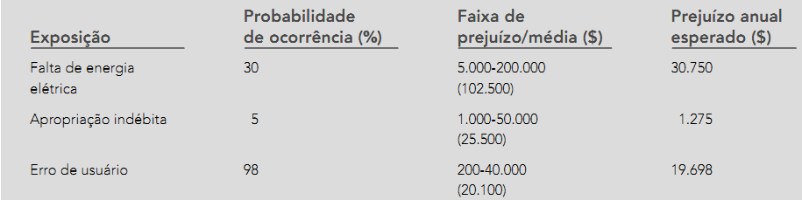
Como estabelecer uma estrutura para segurança e controle
Avaliação de risco
  Determina o nível de risco para a empresa caso uma atividade ou um processo específico não sejam controlados adequadamente
    Tipos de ameaças
    Probabilidade de sua ocorrência ao longo do ano
    Perdas potenciais, valor da ameaça
    Prejuízo anual esperado
Notes:
Este slide analisa outro fator importante na criação de uma estrutura adequada para segurança e controle: a avaliação de riscos. Embora nem todos os riscos possam ser antecipados e mensurados, a maioria das empresas deve conseguir identificar grande parte dos riscos que enfrenta.
A tabela ilustra amostras de resultados de uma avaliação de riscos para um sistema de processamento de pedidos on-line que processa 30 mil solicitações por dia. A probabilidade de cada exposição ocorrer ao longo do período de um ano é expressa como percentual. O prejuízo anual esperado é o resultado da multiplicação da probabilidade de ocorrência pela faixa de prejuízo média.
Peça aos alunos que classifiquem os três riscos listados aqui em ordem de importância.

Slide 24
Como estabelecer uma estrutura para segurança e controle
Política de segurança
  Estabelece hierarquia aos riscos de informação e identifica metas de segurança aceitáveis, assim como os mecanismos para atingi-las.
  Dá origem a outras políticas:
    Política de uso aceitável (acceptable use policy — AUP)
      Define os usos aceitáveis dos recursos de informação e do equipamento de informática da empresa.
    Políticas de autorização
      Determinam diferentes níveis de acesso aos ativos de informação para diferentes níveis de usuários.
Notes:
Este slide avalia a necessidade de uma empresa estabelecer uma política de segurança para proteção de seus ativos, bem como as outras políticas criadas a partir da política de segurança, e como os sistemas de informação lhes oferecem suporte. O texto oferece o exemplo da política de segurança na Unilever, uma empresa multinacional de bens de consumo que exige que cada empregado que possua um laptop ou um computador móvel utilize um dispositivo aprovado e uma senha ou outro método de identificação quando se conectar à rede corporativa.
Pergunte aos alunos quais os tipos de problemas tratados sob uma política de uso aceitável. (A política deve deixar clara a posição da empresa no que diz respeito à privacidade, à responsabilidade do usuário e as consequências do não cumprimento das obrigações.)

Slide 25
Como estabelecer uma estrutura para segurança e controle
Sistemas de gestão de autorização
  Estabelecem onde e quando um usuário terá permissão para acessar determinadas partes de um site ou de um banco de dados corporativo.
  Permitem que cada usuário acesse somente as partes do sistema nas quais tem permissão de entrar, com base nas informações estabelecidas por um conjunto de regras de acesso.

Slide 26
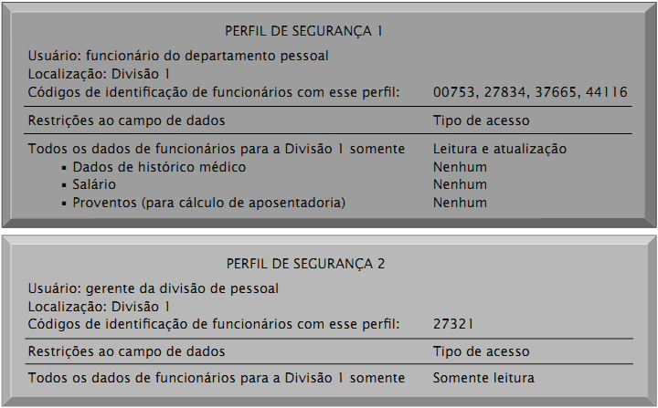
Vulnerabilidade dos sistemas e uso indevido
Perfis de segurança para um sistema de pessoal
Estes dois exemplos representam dois perfis de segurança ou modelos de segurança de dados que podem ser encontrados em um sistema de pessoal. Dependendo do perfil de segurança, um usuário teria certas restrições de acesso a vários sistemas, localizações ou dados da organização.
Notes:
Esta figura mostra a segurança permitida a dois grupos de usuários de um banco de dados pessoal que contém informações sensíveis, tais como salário dos funcionários e históricos médicos. Os gerentes de divisão não podem atualizar o sistema, mas podem consultar todos os dados dos funcionários de sua divisão, inclusive históricos médicos e salários. Os outros funcionários do departamento de pessoal, que informam os dados dos empregados, conseguem atualizar o sistema, mas não conseguem consultar ou atualizar dados sensíveis. Esses perfis de segurança baseiam-se nas regras de acesso fornecidas por grupos de negócios da empresa.

Slide 27
Como estabelecer uma estrutura para segurança e controle
Plano de recuperação de desastres e plano de continuidade dos negócios
Plano de recuperação de desastres: organiza planos para restauração de serviços que tenham sofrido interrupção
Plano de continuidade dos negócios: concentra-se na restauração das operações de negócios após um desastre
  Ambos os planos devem:
    Identificar os sistemas mais importantes da empresa.
    Realizar uma análise de impacto nos negócios, a fim de identificar o impacto de uma suspensão em seu funcionamento.
  A administração precisa determinar quais sistemas serão restaurados primeiro.
Notes:
Este slide continua a discussão sobre as atividades essenciais executadas por uma empresa para maximizar a segurança e o controle, dessa vez observando o planejamento das atividades caso um desastre ocorra (por exemplo, uma enchente, um terremoto ou uma falta de energia). Observe que os planos de recuperação de desastres foca primeiramente nas questões técnicas envolvidas na manutenção dos sistemas em funcionamento, tais como a definição de quais arquivos devem possuir cópias de segurança e a manutenção dos sistemas de backup ou dos serviços de recuperação de desastres. O texto oferece o exemplo da MasterCard, que mantém um centro de dados duplicado em Kansas City, Missouri, para servir como backup de emergência para o centro principal em St. Louis.
Pergunte aos alunos por que é importante que tanto os gerentes quanto os especialistas em sistemas de informação trabalhem juntos nesses planos.

Slide 28
Como estabelecer uma estrutura para segurança e controle
O papel da auditoria
Auditoria de sistemas
  Avalia o sistema geral de segurança da empresa e identifica todos os controles que governam sistemas individuais de informação.
  Revê tecnologias, procedimentos, documentação, treinamento e recursos humanos .
  Pode até mesmo simular um ataque ou desastre para verificar como os recursos tecnológicos, a equipe de sistemas de informação e os funcionários da empresa reagem.
  Lista e classifica todos os pontos fracos do controle e estima a probabilidade de ocorrerem erros nesses pontos.
  Avalia o impacto financeiro e organizacional de cada ameaça.
Notes:
Este slide avalia o papel da auditoria. Uma auditoria de sistemas permite que a empresa determine se as medidas de segurança e os controles existentes são eficientes.

Slide 29
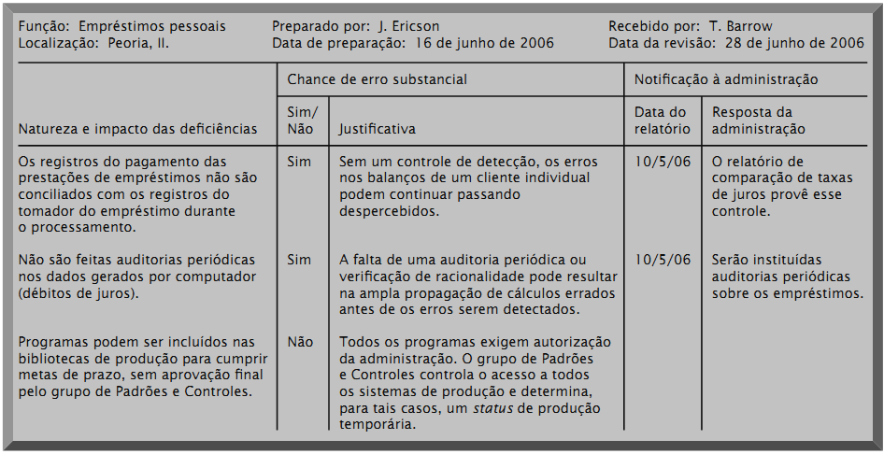
Vulnerabilidade dos sistemas e uso indevido
Exemplo de listagem feita por um auditor para deficiências de controle
Este diagrama representa uma página da lista de deficiências de controle que um auditor poderia encontrar em um sistema de empréstimos de um banco comercial. Além de ajudar o auditor a registrar e avaliar as deficiências de controle, o formulário mostra os resultados das discussões dessas deficiências com a administração, bem como quaisquer medidas corretivas tomadas por ela.
Notes:
Esta figura apresenta um exemplo de listagem feita por um auditor para deficiências de controle em um sistema de empréstimos. Ela inclui uma seção para notificação dessas deficiências à administração e outra para a resposta da administração. Espera-se que a gerência organize um plano para corrigir as deficiências dos controles.

Slide 30
Tecnologias e ferramentas para garantir a segurança dos recursos de informação
Controle de acesso
Políticas e procedimentos que uma empresa usa para evitar acesso indevido a seus sistemas por pessoas não autorizadas dentro e fora da organização
  Autorização
  Autenticação
    Senhas de sistemas
    Tokens
    Smart cards
    Autenticação biométrica
Notes:
Este slide inicia a avaliação das tecnologias e ferramentas que uma empresa pode utilizar na segurança de sistemas e de dados, na garantia da disponibilidade do sistema e da qualidade dos dados. Aqui são listadas as técnicas para prevenção de acesso não autorizado. Pergunte aos alunos qual a diferença entre autenticação e autorização. Algum aluno já utilizou métodos de autenticação diferentes de senhas para acessar um sistema?

Slide 31
Tecnologias e ferramentas para garantir a segurança dos recursos de informação
Firewalls, sistemas de detecção de invasão e softwares antivírus
Firewall:
  Combinação de hardware e software que impede que usuários não autorizados acessem redes privadas
  As tecnologias incluem:
    Filtragem de pacotes estáticos
    Network address translation (Tradução de Endereços IP)
    Filtragem de aplicação proxy
Notes:
Este slide aborda dois métodos de prevenção contra o acesso a redes privadas por parte de invasores. Para criar um firewall robusto, o administrador deve manter regras internas detalhadas para identificação de pessoas, aplicações ou endereços permitidos ou proibidos. Os firewalls conseguem deter, mas não impedir totalmente, a entrada de estranhos na rede e, portanto, devem ser considerados como um elemento que faz parte do plano geral de segurança.
Peça aos alunos que listem as diferenças entre as tecnologias de varredura listadas. Observe que elas são sempre usadas em conjunto. Pergunte se utilizam software de firewall em seus próprios computadores.

Slide 32
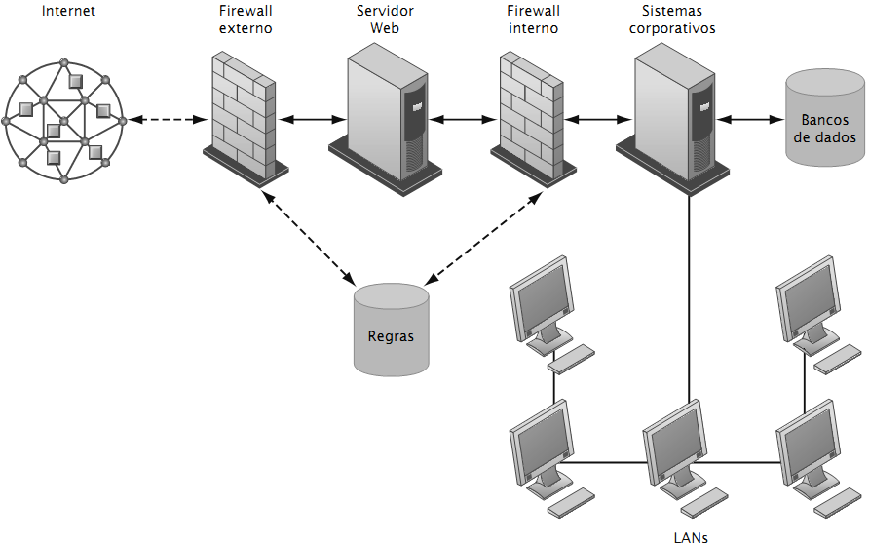
Tecnologias e ferramentas para garantir a segurança dos recursos de informação
Um firewall corporativo
O firewall é colocado entre a Internet pública ou outra rede pouco confiável e a rede privada da empresa, com a intenção de proteger esta contra tráfego não autorizado.
Notes:
Esta figura ilustra o uso de firewalls em uma rede corporativa. Observe que, aqui, um segundo firewall interno protege o servidor Web do acesso através da rede interna.

Slide 33
Tecnologias e ferramentas para garantir a segurança dos recursos de informação
Firewalls, sistemas de detecção de invasão e softwares antivírus
Sistemas de detecção de invasão:
  Monitoram os pontos mais vulneráveis de redes corporativas, a fim de detectar e inibir invasores.
  Examinam os eventos em tempo real, em busca de ataques à segurança em curso.
Softwares antivírus e anti-spyware:
  Verificam os computadores a fim de detectar a presença de vírus e, muitas vezes, eliminá-los da área infectada.
  Requerem atualização contínua.
Notes:
Este slide avalia as ferramentas adicionais para prevenir que pessoas ou programas indesejados acessem a rede. Pergunte aos alunos quais ferramentas antivírus e anti-spyware utilizam. Pergunte por que essas ferramentas demandam atualização contínua. Pergunte por que os pacotes UTM incluem software anti-spam.

Slide 34
Tecnologias e ferramentas para garantir a segurança dos recursos de informação
Segurança em redes sem fio
O protocolo WEP oferece alguma margem de segurança se os usuários:
  Lembrarem-se de ativá-lo.
  Atribuírem um nome único ao SSID de sua rede.
  Utilizarem a tecnologia de rede privada virtual (VPN).
A Wi-Fi Alliance finalizou a especificação 802.11i, que substitui o WEP por padrões de segurança mais sólidos
  Mudança contínua de chaves.
  Sistema de autenticação criptografado com um servidor.
Notes:
Este slide avalia as ferramentas e tecnologias usada na garantia da segurança nas redes sem fio. Pergunte aos alunos que possuem laptops quais tipos de segurança de rede sem fio eles mantêm.

Slide 35
Tecnologias e ferramentas para garantir a segurança dos recursos de informação
Criptografia e infraestrutura de chave pública
Criptografia:
  Transforma textos comuns ou dados em um texto cifrado, que não possa ser lido por ninguém a não ser o remetente e o destinatário desejados.
  Dois métodos para criptografar o tráfego de rede:
    Secure Sockets Layer (SSL) e o seu sucessor, Transport Layer Security (TLS).
    Secure Hypertext Transfer Protocol (S-HTTP).
Notes:
Este slide discute o uso da criptografia na garantia de que os dados trafegando pelas redes não podem ser lidos por usuários não autorizados. Peça que os alunos expliquem a diferença entre a criptografia de chave simétrica e a criptografia de chave pública. (Na criptografia de chave simétrica, remetente e destinatário estabelecem uma sessão segura de Internet através da criação de uma chave única de criptografia e do envio da mesma para o destinatário, de modo que ambos compartilhem da mesma chave.) A criptografia de chave pública utiliza duas chaves: uma compartilhada (ou pública) e outra totalmente privada. As chaves são matematicamente relacionadas para que os dados criptografados somente possa ser descriptografados utilizando-se a outra chave. Para enviar e receber mensagens, os comunicadores primeiro criam pares separados de chaves privadas e públicas. A chave pública é mantida em um diretório e a chave privada deve ser mantida em segredo. O remetente criptografa a mensagem com a chave pública do destinatário. Ao receber a mensagem, este, por sua vez, utiliza sua chave privada para descriptografá-la.
Pergunte aos alunos por que a criptografia de chave pública é mais forte do que a criptografia de chave simétrica.
Observe que o poder de uma chave de criptografia é medido por seu tamanho. Atualmente, uma chave típica terá 128 bits de comprimento (uma cadeia de caracteres de 128 dígitos binários).

Slide 36
Tecnologias e ferramentas para garantir a segurança dos recursos de informação
Criptografia e infraestrutura de chave pública
Dois outros métodos de criptografia:
  Criptografia de chave simétrica
    Remetente e destinatário usam e compartilham uma única chave.
  Criptografia de chave pública
    Usa duas chaves matematicamente relacionadas: uma pública e outra privada.
    O remetente criptografa a mensagem com a chave pública do destinatário.
    O destinatário descriptografa utilizando a chave privada.

Slide 37
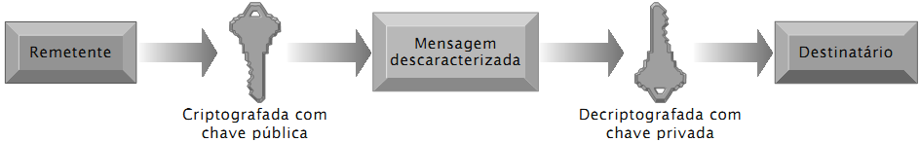
Tecnologias e ferramentas para garantir a segurança dos recursos de informação
Criptografia de chave pública
Figura 7.6
Um sistema de criptografia de chave pública pode ser visto como uma série de chaves públicas e privadas que “trancam” os dados quando são transmitidos e os “destrancam” quando são recebidos. O remetente localiza a chave pública do destinatário em um diretório e a utiliza para criptografar uma mensagem. A mensagem é enviada sob forma criptografada pela Internet ou por uma rede privada. Quando ela chega, o destinatário usa sua chave privada para descriptografar os dados e ler o conteúdo.
Notes:
Esta figura apresenta as etapas da criptografia de chave pública. O remetente criptografa os dados utilizando a chave pública do destinatário; os dados criptografados com essa chave somente podem ser descriptografados com a chave privada do destinatário.

Slide 38
Tecnologias e ferramentas para garantir a segurança dos recursos de informação
Criptografia e infraestrutura de chave pública
Certificado digital:
  Arquivos de dados usados para determinar a identidade de pessoas e ativos eletrônicos, a fim de proteger transações on-line
  Usa uma terceira parte fidedigna, conhecida como autoridade certificadora (Certificate Authority — CA), para validar a identidade de um usuário
  A CA verifica off-line a identidade do usuário e, em seguida, passa a informação para um servidor da CA, que gera um certificado digital criptografado contendo a identificação do proprietário e uma cópia de sua chave pública
Infraestrutura de chave pública (PKI)
  Uso da criptografia de chave pública em conjunto com uma CA
  Amplamente utilizada no comércio eletrônico
Notes:
Este slide avalia o uso de certificados digitais como uma ferramenta para ajudar a proteger as transações on-line. Os certificados digitais são utilizados em conjunto com a criptografia de chave pública para validar a identidade de ambas as partes em uma transação antes que os dados sejam trocados entre elas.

Slide 39
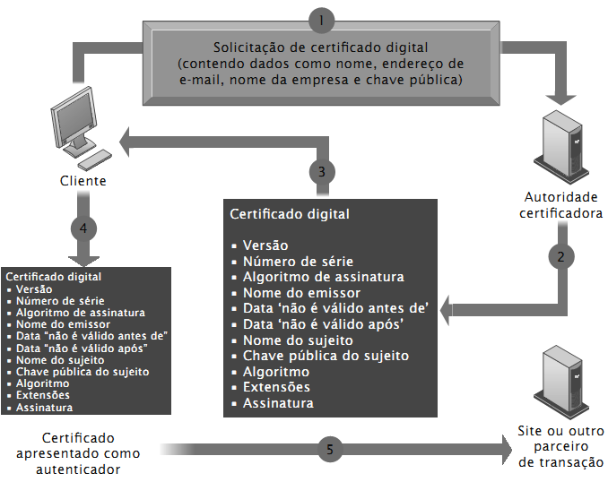
Tecnologias e ferramentas para garantir a segurança dos recursos de informação
Certificados digitais
Os certificados digitais podem ser usados para determinar a identidade de pessoas ou ativos eletrônicos. Protegem transações on-line ao oferecer comunicação on-line segura e criptografada.
Notes:
Esta figura apresenta o processo de utilização de certificados digitais. Pela Internet, a empresa ou o indivíduo solicita um certificado a uma autoridade certificadora (CA). O certificado recebido pela CA pode, então, ser utilizado para validar uma transação on-line com um fornecedor ou cliente.

Slide 40
Tecnologias e ferramentas para garantir a segurança dos recursos de informação
Como assegurar a disponibilidade do sistema
O processamento on-line de transações requer 100% de disponibilidade e total tolerância a falhas.
Sistemas de computação tolerantes a falhas:
  Oferecem serviço contínuo. Exemplo: Bolsa de Valores.
  Incluem componentes redundantes de hardware, software e fornecimento de energia elétrica, criando um ambiente que oferece serviço contínuo, ininterrupto.
Computação de alta disponibilidade:
  Ajuda na recuperação rápida de uma parada de sistema.
  Minimiza, mas não elimina, o downtime.
Notes:
Este slide e o próximo discutem as tecnologias e ferramentas utilizadas para garantir a disponibilidade do sistema. Pergunte aos alunos por que o processamento de transações demanda uma disponibilidade de 100%.
Observe que as empresa com alto volume de processamento on-line ou empresas que dependem de redes digitais para suas operações internas demandam um nível mínimo de disponibilidade computacional. Para tal, elas utilizam ferramentas como servidores de backup, distribuição de processamento entre muitos servidores, alta capacidade de armazenamento e bons planos de recuperação de desastres e continuidade dos negócios.

Slide 41
Tecnologias e ferramentas para garantir a segurança dos recursos de informação
Como assegurar a disponibilidade do sistema
Computação orientada à recuperação
  Projeto de sistemas que se restabeleçam de forma rápida, com a implantação de recursos que ajudem os operadores a descobrir as fontes de falhas em sistemas compostos por múltiplos componentes
Controle do tráfego de rede
  Inspeção profunda de pacotes (deep packet inspection — DPI) (bloqueio de vídeo e música)
Outsourcing da segurança
  Provedores de serviços de segurança gerenciada (MSSPs)
Notes:
Este slide continua a discussão sobre as técnicas para minimizar o downtime e, assim, melhorar o desempenho da rede. A inspeção profunda de pacotes permite que a rede organize os pacotes segundo sua prioridade de modo a melhorar o desempenho durante a comunicação crítica. Pergunte aos alunos que tipo de tráfego de rede seria adequado para atribuição de baixa prioridade em uma configuração empresarial.

Slide 42
Tecnologias e ferramentas para garantir a segurança dos recursos de informação
Garantia da qualidade de software
Métricas de software: premissas objetivas do sistema na forma de medidas quantificadas
  número de transações;
  tempo de resposta on-line;
  número de contracheques impressos por hora; e
  erros conhecidos por cento de linhas de código.
Teste inicial regular e completo
Acompanhamento: revisão de uma especificação, ou documento de projeto, realizada por pequeno grupo de pessoas
Depuração: processo através do qual os erros são eliminados
Notes:
Este slide trata da garantia de qualidade de software como forma de melhorar a qualidade e a confiabilidade dos sistemas através do emprego de métricas de software e testes rigorosos. O uso contínuo de métricas permite que o departamento de sistemas de informação e os usuários finais avaliem em conjunto o desempenho do sistema e identifiquem os problemas à medida que eles ocorrerem.

Slide 43
Tecnologias e ferramentas para garantir a segurança dos recursos de informação
Seção interativa: Tecnologia
Quão segura é a nuvem?
Leia a Seção interativa e responda às seguintes perguntas:
  Que problemas de segurança e controle são descritos nesse caso? Que fatores pessoais, organizacionais e tecnológicos contribuem para esse problema?
  Quão segura é a computação em nuvem? Explique.
  Se você fosse responsável pelo departamento de sistemas de informação de uma empresa, quais pontos gostaria de esclarecer com os possíveis fornecedores?
Notes:
Como administradores, os alunos confiariam seus sistemas corporativos a um provedor de computação em nuvem? O quanto a resposta depende do tipo de negócio que estão gerenciando?

